Slide 1
Connexion sous linux
Login : formation2
Password Form@tionPython25

Slide 2
LINUX
Environnements Python avec conda
Dans Terminal linux
conda create --prefix ~/mon-espace/mon_env3.12 python=3.12
conda init
source .bashrc
Pour activer l’environnement mon_env3.12
conda activate ~/mon-espace/mon_env3.12
Pour voir les packages
conda list
Pour installer le package numpy
conda install numpy
Optionnel
Liste des fichiers & répertoires
de l’environnement mon_env3.12
ls ~/mon-espace

Slide 3
WINDOWS
Environnements Python avec conda
Dans Anaconda Powershell
conda create --prefix C:\Users\toussaij\my_envs\mon_env3.8 python=3.8
Pour activer l’environnement mon_env3.8
conda activate C:\Users\toussaij\my_envs\mon_env3.8
Pour voir les packages
conda list
Pour installer le package numpy
conda install numpy

Slide 4
LINUX
Environnement pysci @ Phelma
conda init
conda env list
source .bashrc
conda activate pysci
#liste des packages
conda list
#editeurs disponibles à l’exception de code
spyder &
/opt/pycharm-2025.2.3/bin/pycharm &
conda deactivate

Slide 5
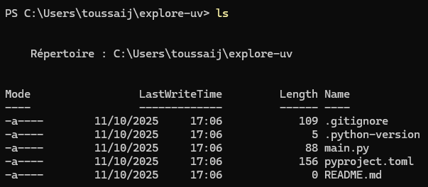

Packager uv
Installation sous windows
powershell -ExecutionPolicy ByPass -c "irm https://astral.sh/uv/install.ps1 | iex“
Installation sous linux
curl -LsSf https://astral.sh/uv/install.sh | sudo sh
Création d’un projet complet avec pyproject.py et main.py
uv init explore-uv
Initialized project `explore-uv` at `C:\Users\toussaij\explore-uv`
cd explore-uv
ls
uv run .\main.py

Slide 6
Création d’un projet complet avec pyproject.toml et main.py
uv init test_python3.8_uv --python 3.8
# PowerShell
$env:VIRTUAL_ENV = ".venv"
uv run .\main.py
python -V
Python 3.8.10
Si erreur
uv python install 3.8
Ajout de numpy
uv add numpy # pip install numpy + mise à jour du fichier de projet pyproject.toml, requirements.txt
Liste des pakages
uv pip list
uv pip tree
uv pip show numpy
Name: numpy
Version: 1.24.4
Location: C:\Users\toussaij\test_python3.8_uv\.venv\Lib\site-packages
Requires:
Required-by:

